Slide 1

2018

Slide 2
Sujet de qualification des classes de 5e
(20 questions)

Slide 3
Bonne chance à tous !
A vos stylos,
Prêts,
Partez!
Appuyer sur Entrée pour démarrer le questionnaire minuté

Slide 4
7 secondes
1.
3 × 8

Slide 5
15 secondes
2.
206 × 5

Slide 6
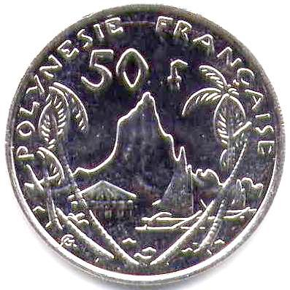
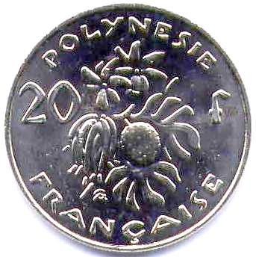
12 secondes
3.
Combien ai-je
d’argent ?

Slide 7
15 secondes
4.
20,18 × 0,1

Slide 8
20 secondes
5.
Quelle est la mesure de l’angle BAC ?

Slide 9
20 secondes
6.
11 × 85

Slide 10
25 secondes
7.
Je pars de chez moi à 6h25.
J’arrive au collège à 7h05.
Combien de temps ai-je marché?

Slide 11
30 secondes
Calculer :
7×135 + 3×135 - 9×135 + 135
8.

Slide 12
15 secondes
9.
6 voitures, 3 vélos :
combien de roues?

Slide 13
20 secondes
10.
Combien font
les 9 tiers de 12 ?

Slide 14
20 secondes
11.
Donner la mesure de l’angle marqué.
?
27°

Slide 15
20 secondes
12.
Combien y a-t-il de cm² dans un m² ?

Slide 16
30 secondes
13.
Combien de croix ?
Notes:
Compter croix cf question d’aire

Slide 17

50 secondes
14.
Combien y-a-t-il de petits
cubes dans la construction ci-dessous ?

Slide 18
30 secondes
15.
Combien font
20% de 4500 F ?
Notes:
Comptage avec des croix

Slide 19
20 secondes
16.
3930
13
?
=
Notes:
Épaissir trait de fractions

Slide 20
30 secondes
Si on se place devant un miroir la tête en bas, que devient la lettre b ?
17.

Slide 21

30 secondes
18.
Quelle est l’aire de cette figure ?
1cm²

Slide 22
1 minute
19.
10 bonbons coûtent 15 francs.
Combien coûtent 12 bonbons ?
Notes:
Mur dans l’espace

Slide 23
30 secondes
20.
J’ai échangé un billet de 500 F
contre des pièces de 50 F et 100 F.
J’ai reçu 6 pièces.
Combien y a-t-il de pièces de 50 F?

